Slide 1

Муниципальное бюджетное дошкольное образовательное учреждение
«Детский сад № 11 «Буратино»
Мастер-класс для педагогов на тему:
«Эйдетика для дошкольников»
Воспитатель I квалификационной категории:
Загороднюк Ольга Васильевна
2024

Slide 2

Эйдетика
В переводе с греческого «эйдос», обозначает «образ».
Эйдетика — это методика обучения, которая развивает способность мыслить образами, учит методам запоминания информации, способствует развитию воображения.
Эйдетика - это характер памяти, основанный преимущественно на
зрительные впечатления, позволяющий удерживать и воспроизводить
живой образ, воспринятого раннего явления или предмета.

Slide 3
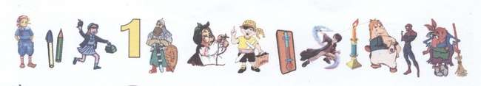
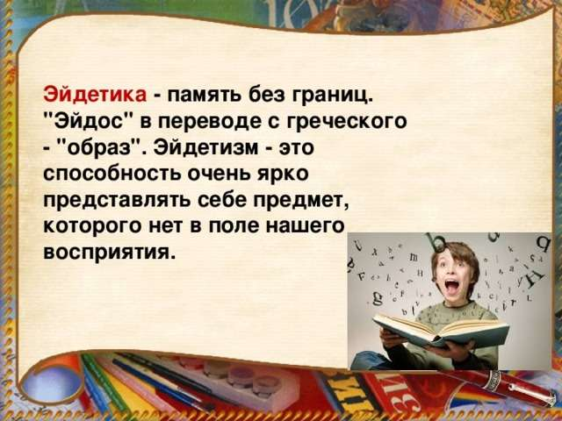
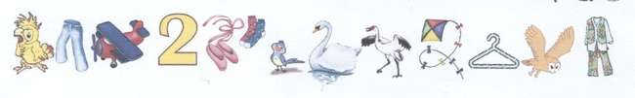
«Эйдетика» представляет новую образовательную технологию, которая позволит каждому ребенку комфортно и легко приобретать новые знания в любом возрасте, получая удовольствие от реализации своих способностей.
Цель эйдетики - развитие образной памяти, т.е идеального отражения реального мира в сознании человека.

Slide 4

Историческая справка
Термины «эйдетизм» и «эйдетика» были введены в науку сербским ученым В. Урбанчичем в 1907 г.
В России изучением и практическим использованием эйдетики занимались ученые-психологи — П. П. Блонский, Л. С. Выготский и А. Р. Лурия.
В 1989 г. в России открывается первая школа эйдетики для детей и взрослых. Ее основатель – Матюгин И. Ю., доктор педагогических наук, который разработал основу эйдетики.

Slide 5

В чем же суть методики?

Slide 6
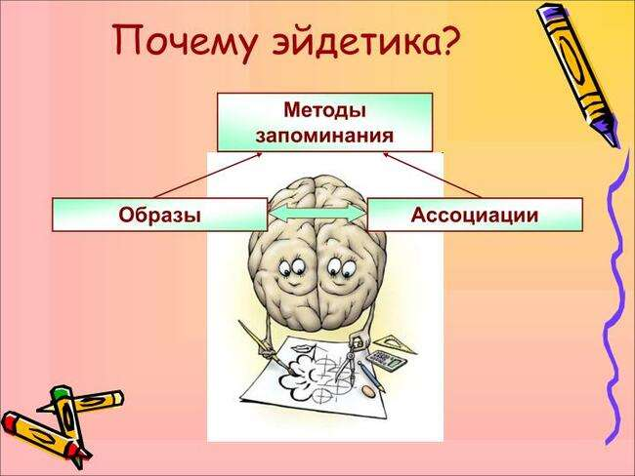

Slide 7

Принципы эйдетики в учебной деятельности
Воображение + положительные эмоции = усвоенная информация.
Радостная веселая атмосфера.
Разделение информации, в соответствии с особенностями каждого ребенка.
Мобильность и доступность игрового материала.

Slide 8
Применяя в работе метод эйдетики,
мы развиваем:
Воображение
Внимание
Мышление
Интуиция
Память
Творчество
Здоровье
Инициатива

Slide 9
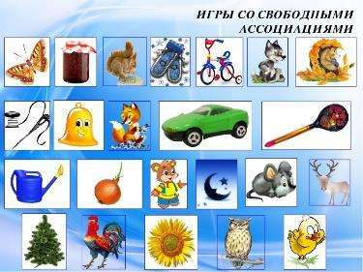
«Эйдетика» предлагает строить работу с детьми на основе различных ассоциаций:

Slide 10
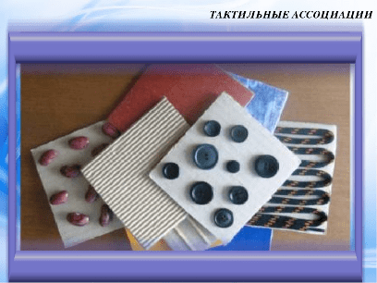

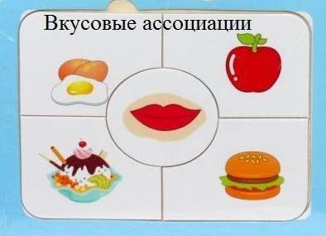
«Эйдетика» предлагает строить работу с детьми на основе различных ассоциаций:

Slide 11
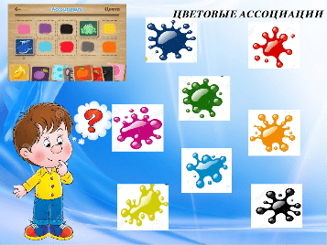
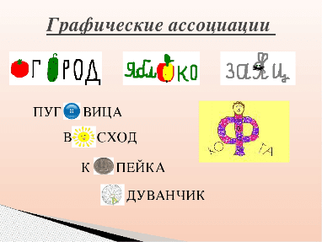
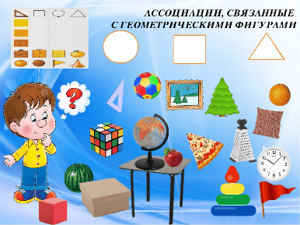
«Эйдетика» предлагает строить работу с детьми на основе различных ассоциаций:

Slide 12
Игры основанные на методах эйдетики
Хочу вас познакомить с играми, которые основаны на методах эйдетики. Все обучение должно проходить в игре. Вот как сказал об этом Сухомлинский В.Л. - «Присмотримся внимательно, какое место занимает игра в жизни ребенка…Для него игра - это самое серьезное дело. В игре раскрывается перед детьми мир, раскрываются творческие способности личности. Без них нет, и не может быть полноценного умственного развития.
Все игры имеют общую задачу - развитие образной памяти, внимания, мышления, воображения и т.д. Игры подобного плана очень нравятся детям, они с удовольствием находят правильные ответы на поставленные вопросы.

Slide 13

Игра «Придумай символы»
1. «На полянке колобок,
2. Нитки сматывал в клубок.
3. Ниток желтых, алых
4. Намотал немало,
5. И пошел домой устало».

Slide 14

Игра «Цветовые ассоциации»

Slide 15

Игра «Цветовые ассоциации»

Slide 16

Игра «Цветовые ассоциации»

Slide 17

Игра «Запомни фигуры»

Slide 19
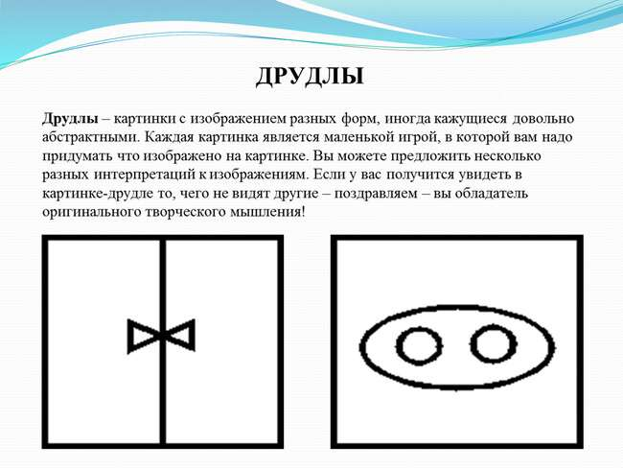

Slide 20


Slide 21
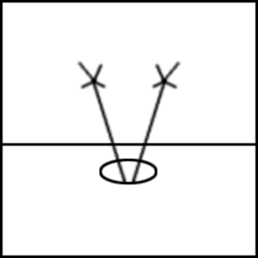

Slide 22
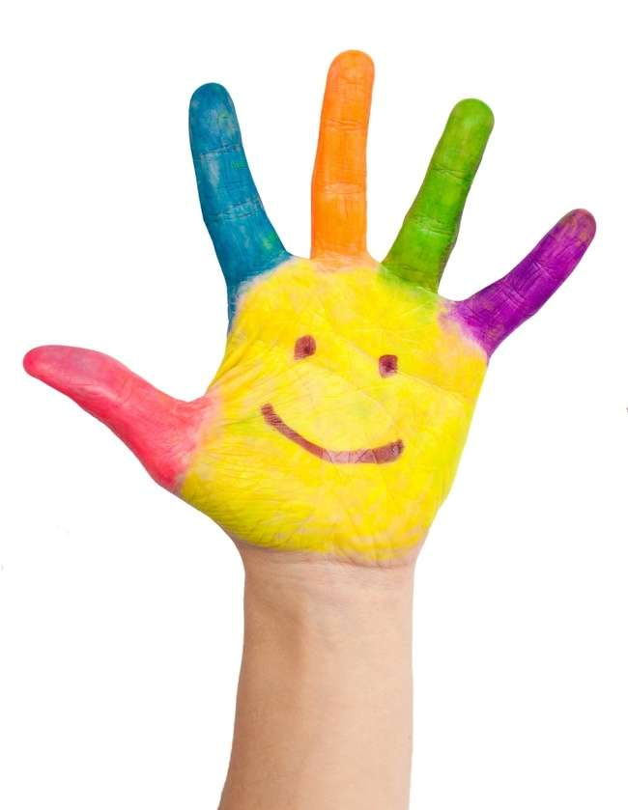
Упражнение «Ладошка»
Каждый палец, это какая-то
позиция:
Большой – мне было не интересно;
Указательный – я получила конкретные рекомендации по теме;
Средний – мне было трудно включиться в работу;
Безымянный - для меня это было важно и интересно;
Мизинец – недостаточно раскрыта тема.

Slide 23
«Не обижайте детей готовыми формулами, формулы – пустота; обогатите их образами и картинами, на которых видны связующие нити».
«Антуан де Сент – Экзюпери», французский писатель и поэт.

Slide 24

Спасибо за внимание!

